Slide 1






Hlavní partneři pro rok 2018
Fotbalový zpravodaj
SK Štětí, z.s.
Sezóna 2018/2019
Ústecký přebor Podzim
Další partneři pro rok 2018
FORNAXA –TĚSNĚNÍ, spol. s r.o.
Dům dětí a mládeže Štětí
VOLEMAN - autobusová přeprava
Ahlfit s.r.o.
Izolace Beran s.r.o.
POKORNÝ, spol. s r.o.
STAVEBNÍ STROJE A DOPRAVA s.r.o.
JT-Service s.r.o.
Průmstav Štětí a.s.
DEKRA Industrial s.r.o.
INDUSTRIAL CZ, spol. s r.o.
Unistroj s.r.o.
GEAR SERVICE s.r.o.
22.9.2018 sobota
10:15 hod
7. kolo
4.
SK Baník Modlany
www.stetimondifotbal.cz

Slide 2





Vítáme
Pozvánka
na domácí utkání
Při příležitosti dnešního utkání Ústeckého přeboru funkcionáře, hráče a příznivce
SK Štětí, z.s.
SK Baník Modlany
SK Štětí
-
TJ Spartak
Perštejn
Sobota 6.10.2018
V tradičním čase 10:15 hod
Hlavního rozhodčího
Milana Karrmanna
Asistenty hlavního rozhodčího
Romana Linharta
Ivana Kuriljaka
Delegáta ÚKFS
Petra Kalistu
2
35

Slide 3
Stará garda úlohu favorita nesplnila a nevstřelila ani gól.
Vážení sportovní přátelé
žádné velké oslavy mužstvo dospělých v posledních 3 zápasech neprožívá. Pouze zisk 2 bodů z domácího utkání s Louny, které jste na našem stadionu viděli před 14 dny. Přitom hra není až tak špatná, ale co je to platné, když nestřílíme góly. Naše cíle byly před začátkem soutěže bojovat o příčky nejvyšší, ale po 6 kolech máme jen 8 bodů a ty stačí jen na střed tabulky. Mužstva na čele nám utíkají. Pojďme být ale optimističtější. Mužstvo zlý fotbal nehraje, za námi je teprve 6 kol a všechno se dá ještě dohnat. Kádr je kvalitní a dostatečný i co se počtu týče. Věříme, že se to zlomí , začne se dařit i na hřištích soupeřů a v tabulce začneme stoupat. Dnes nás čekají Modlany, kterým se zatím až tak moc nedaří, získaly pouze 4 body a výsledkově zůstávají za očekáváním. Bylo by chybou je ale podcenit a myslet si, že body budou zadarmo. Za týden jedeme do Brné. Zdejší aréna se v posledních kolech stává nedobytnou a nás zde nečeká nic lehkého. V minulém ročníku jsme zde zvítězili 2:0 po gólech Davida Brandejse. V dalším domácím zápase za 14 dní přijede do Štětí Perštejn loňský nováček, který vyfasoval mastnou pokutu 20 tis.Kč, když v zápase ve Vilémově postavil hráče načerno.
Pojďme fandit Štětí do toho a přejeme, aby se Vám dnešní utkání líbilo a domů jste odcházeli s pocitem dobře stráveného sobotního dopoledne.
Sepap Štětí
– ASK Lovosice
0:0 3.kolo 7.9.2018
Kdo se v pátek odpoledne přišel podívat na góly v zápase starých gard, jak se dříve říkalo, tak musel domů odcházet zklamaný. Za celých 80 minut branka nepadla. Nastupovali jsme v úloze favorita a nejenom hráči, ale i diváci věřili, že nějaký ten gól vstřelíme. Po delší pauze zaviněné zraněním nastoupil i Jirka Vokoun senior. Postavil se do obrany a vydržel na hřišti téměř 60 minut. Po zápase pokud jsou naše informace správné hodnotil zraněnou nohu dobře „ Drží to“ . Vraťme se k zápasu. Převahu jsme měli, ale co to bylo platné, že jsme ovládali střed hřiště, když v okamžiku, kdy jsme si přiblížili k velkému vápnu, tak veškerá naše fotbalové kreativita zmizela. Ani zkušení hráči nedokázali pozvednout bezzubí výkon a převzít zoodpovědnost na své kopačky. Čím více se blížil konec zápasu, tak byla na hře vidět křeč, kterou ukončil až rozhodčí závěrečným hvizdem.
Sestava: J.Suchitra-L.Arazim,M.Běloubek, P.Božik, T.Burda,
P.Čermák, R.Flor,V.Guzi, M.Hamšík, D.Jerman,
J.Jonák, P.Kratochvíl,M.Vála, J.Vokoun sen.
Manageri: M.Šťastný, J.Tyle
Rozhodčí: V.Bartoš
3
34

Slide 4

Výsledkový servis
4. kolo okresního přeboru staré gardy
14.09.2018 | Malé Žernoseky - Pokratice | 2:2
14.09.2018 | Žitenice - Štětí | 11:1
14.09.2018 | České Kopisty - Litoměřicko | 3:3
14.09.2018 | Lovosice - Tigo 1996 | 1:5
Datum | Doma | Venku | Kategorie | Výsledek
05.09. 2018 | TJ Union Děčín | SK Štětí | Dospělí A pohár | 5:4
08.09. 2018 | SK Štětí | FK SEKO Louny | Dospělí A | 3:2 PK
15.09. 2018 | SK STAP Vilémov | SK Štětí |  | 1:0
09.09. 2018 | T.J. Sokol Račiněves | SK Štětí | Dospělí B | 0:8
16.09. 2018 | SK Štětí B | SK Dušníky, z.s. B |  | 3:1
05.09. 2018 | SK Štětí | TJ Skorotice | Dorost | 3:2
15.09. 2018 | SK Štětí | TJ Mojžíř |  | 1:2
05.09. 2018 | MSK Trmice | SK Štětí | Starší žáci | 11:3
09.09. 2018 | ASK Lovosice | SK Štětí |  | 8:4
16.09 .2018 | SK Štětí | MSK Trmice |  | 4:3
05.09. 2018 | MSK Trmice | SK Štětí | Mladší žáci | 0:19
09.09. 2018 | ASK Lovosice | SK Štětí |  | 6:5 PK
16.09. 2018 | SK Štětí | MSK Trmice |  | 15:0
06.09. 2018 | Podřipan Rovné | SK Štětí | Starší přípravka | 1:3
09.09. 2018 | SK Štětí | SK Bezděkov/Dobříň |  | 5:20
16.09. 2018 | Sokol Mšené Lázně | SK Štětí |  | 6:4
08.09. 2018 | Sokol Hoštka | SK Štětí | Mladší přípravka | 4:16
13.09. 2018 | SK Štětí | FK Travčice | Minipřípravka | 22:9
07.09. 2018 | SK Štětí | ASK Lovosice | Stará garda | 0:0
14.09. 2018 | TJ Žitenice | SK Štětí |  | 11:1
 | Stará garda Sepap Štětí Okresní přebor 2018/19 po 3. kole
 | 1. | Tigo Nučnice 1996 | 4 | 3 | 1 | 0 | 28:7 | 10
 | 2. | TJ Sokol České Kopisty | 3 | 2 | 1 | 0 | 16:9 | 7
 | 3. | FK Litoměřicko, z.s. | 3 | 2 | 1 | 0 | 11:4 | 7
 | 4. | TJ Žitenice, z.s. | 2 | 2 | 0 | 0 | 17:2 | 6
 | 5. | Sokol Malé Žernoseky | 4 | 1 | 2 | 1 | 17:14 | 5
 | 6. | Sepap Štětí | 4 | 1 | 1 | 2 | 4:15 | 4
 | 7. | ASK Lovosice | 3 | 0 | 1 | 2 | 2:11 | 1
 | 8. | Sokol Pokratice | 4 | 0 | 1 | 3 | 2:20 | 1
 | 9. | Slavoj Bohušovice | 3 | 0 | 0 | 3 | 4:19 | 0
4
33
Notes:
-

Slide 5

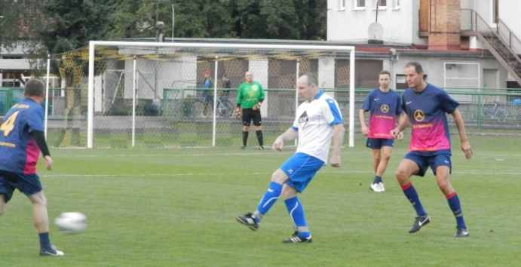
Stará garda se z Žitenic vrátila s dvouciferným přídělem
Nejbližší program na městském stadionu ve Štětí
TJ Žitenice – SK Štětí
11:1(5:0)
15.9.2018 4. kolo
Stará garda dostala v Žitenicích pěkně na frak. Domácí tým ovládl dění na hřišti už v 1. poločase si vypracoval dostatečný náskok, který ve druhé části navýšil na dvouciferné číslo. Po 4 zápasech máme 4 body, které stačí jen na 6. místo.
Datum | Den | Čas | Venku | Kolo | Kategorie
23.09. 2018 | neděle | 10:00 | SK Libotenice | 4 | Starší přípravka
26.09. 2018 | středa | 16:30, 18:15 | SK Junior Teplice | 14 | Starší, mladší žáci
27.09. 2018 | čtvrtek | 17:00 | FK Litoměřicko | 3 | Minipřípravka
29.09. 2018 | sobota | 10:00 | TJ Slavoj Úštěk | 6 | Dorost
29.09. 2018 | sobota | 12:00 | SK Liběšice | 5 | Mladší přípravka
30.09. 2018 | neděle | 10:00, 12:00 | FK Neštěmice, z.s. | 6 | Starší, mladší žáci
30.09. 2018 | neděle | 16:00 | AFK Přestavlky, z.s | 6 | Dospělí B
06.10. 2018 | sobota | 10:15 | TJ Spartak Perštejn | 9 | Dospělí A
07.10. 2018 | neděle | 10:00 | SK SAHARA Vědomice | 6 | Starší přípravka
32
5

Slide 6
Venkovní utkání
 | IV. Třída dospělých 2018-2019 po 4. kole
 | 1. | SK Štětí B z.s. | 4 | 4 | 0 | 0 | 0 | 21:4 | 12
 | 2. | AFK Přestavlky, z.s | 4 | 2 | 0 | 2 | 0 | 11:9 | 8
 | 3. | TJ Dynamo Podlusky, z.s. B | 3 | 1 | 1 | 1 | 0 | 10:4 | 6
 | 4. | TJ Sokol Ctiněves/Libkovice | 3 | 1 | 1 | 0 | 1 | 9:8 | 5
 | 5. | SK Dušníky, z.s. B | 4 | 1 | 1 | 0 | 2 | 7:9 | 5
 | 6. | T.J. Sokol Račiněves | 3 | 1 | 0 | 1 | 1 | 7:12 | 4
 | 7. | TJ Podřipan Kostomlaty | 3 | 1 | 0 | 0 | 2 | 5:8 | 3
 | 8. | TJ Podbradec | 4 | 1 | 0 | 0 | 3 | 7:19 | 3
 | 9. | TJ Viktorie Budyně n.O. B | 4 | 0 | 1 | 0 | 3 | 8:12 | 2
Datum | Den | Čas | Odjezd | Soupeř | Kategorie
22.09.2018 | sobota | 10:00 |  | Sokol Straškov | Mladší přípravka
23.09.2018 | neděle | 10:00 | 7:30 | FK Malšovice | Dorost
23.09.2018 | neděle | 9:00, 11:45 | 6:30 | SK Junior Teplice v Bystřanech | Starší, mladší žáci
23.09.2018 | neděle | 16:30 |  | TJ Podřipan Kostomlaty | Dospělí B
28.09.2018 | pátek | 17:00 |  | Slavoj Bohušovice | Stará garda
29.09.2018 | sobota | 16:00 | 13:45 | SK Brná, z.s. | Dospělí A
30.09.2018 | neděle | 10:00 |  | FK Bechlín | Starší přípravka
04.10.2018 | čtvrtek | 16:00 |  | FK Travčice | Minipřípravka
06.10.2018 | sobota | 10:00 |  | TJ Slavoj Úštěk | Mladší přípravka
06.10.2018 | sobota | 10:15 |  | TJ Sokol Ctiněve | Dospělí B
06.10.2018 | sobota | 10:00 | 8:30 | TJ Sokol Straškov | Dorost
07.10.2018 | neděle | 10:00, 12:00 | 8:00 | SK Sokol Brozany v Lukavci | Starší, mladší žáci
Výsledky 4. kola IV. třídy dospělých skupina B
16.09.2018 | Račiněves | Podřipan Kostomlaty | 5:2
16.09.2018 | Přestavlky | Podbradec | 4:3
16.09.2018 | Budyně "B" | Ctiněves/Libkovice | 2:4
16.09.2018 | SK Štětí z.s. "B" | SK Dušníky, z.s. "B" | 3:1
6
31

Slide 7

Štětská rezerva si otevřela střelnici
Co Modlany již odehrály
T.J. Sokol Račiněves – SK Štětí B
0:8(0:4) 9.9.2018 4. kolo
Do Račiněvsi jsme odjeli bez zadního stopera Milana Srby, který v prvních 2 kolech tvrdil muziku obranné činnosti. Nahradil ho Martin Koráň, který naopak v prvních 2 kolech chyběl. Trávník nebyl anglický, ale i tak jsme ovládli dění na hřišti a bylo otázkou času, kdy se nám podaří vstřelit branku. Přišlo to v 17. minutě po rohu Roberta Feka. Před brankou zůstal bez dozoru René Růžička a otevřel skóre na 1:0. Ve 24. minutě si zaběhl za obranu Beruška, kde přijal centr a přímo ze vzduchu orazítkoval břevno. Mrzet nás to nemuselo, protože hned o minutu později se ujala střela Feka, který i s tečí brankáře zvýšil na 2:0. Ve 36. minutě se domácí obrana snažila hodně nešikovně odvrátit hrozící nebezpečí a dokázala to jen za cenu faulu. Beruška si střihl s Podhorským a penaltu šel kopat druhý jmenovaný. Žádný problém a bylo to už 3:0. Domácí začali více diskutovat s rozhodčím a k lepšímu výkonu jim to určitě nepomohlo. Naopak nepohlídala Růžičku, kterému se i s pomocí teče podařilo svojí druhou brankou v zápase ještě do poločasu zvýšit na 4:0. Hned po změně stran v 50. minutě si zavolal na Berušku o přihrávku Modrák a následná nechytatelná navštívenka rozvlnila síť a současně se stala přihláškou do zápisného. Výsledek 5:0 trval jen do 54. minuty. Po centru do vápna si jeden z domácích spletl volejbal s fotbalem a kopali jsme druhou penaltu. Tentokrát už se Beruška s nikým nedohadoval, sám si vzal míč a ze značky pokutového kopu určil výsledek 6:0. Pak jsme si vzali menší střeleckou přestávku a ještě než se podařilo dopravit míč do sítě Martinu Elicerovi v 76. minutě na 7:0, měl chvilku předtím obrovskou možnost Vála, který šel sám na brankáře a nedal. Největší radost vypukla na fotbalovém stadionu v 78. minutě. To byl totiž na hřišti už 2 minuty střídající Pavel Minárik, který si ve vápně hezky našel místo ke střele a nezadržitelně poslal míč k levé tyči na 8:0. Ve zbytku zápasu jsme se ještě snažili náskok navýšit, byly tam slibné příležitosti, ale gól z toho nebyl.
Branky: R.Růžička 2, R.Feko 1, F.Podhorský 1, J.Modrák 1, D.Beruška 1,
M.Elicer 1, P.Minárik sen.1
Sestava: L.Brzek-M.Koráň, D,Beružka, R.Růžička, J.Modrák,
M.Nedomlel(76.P.Minárik sen.,
M.Elicer, Š.Vála, R.Feko, R.Moučka, F.Podhorský
Připraveni: R.Judytka, V.Podhorský
Trenér: V.Podhorský Vedoucí: V.Švancar
Rozhodčí: T.Grégr-T.Efler(laik), V.Šilha(laik)
1. | 11.08.2018 | Modlany - Louny | 0:2
2. | 18.08.2018 | Vilémov - Modlany | 3:2
3. | 26.08.2018 | Modlany - Litoměřicko B | 5:0
4. | 01.09.2018 | Modlany - Brná | 2:3 PK
5. | 08.09.2018 | Perštejn - Modlany | 2:0
6. | 22.09.2018 | Modlany-Žatec | 1:3
Čistou výhru získal náš dnešní soupeř v dosavadních 6 kolech pouze jednu, když doma přestřílel trápící se Litoměřicko B. Další získal po remíze doma v zápase s Brnou. Celkově mají Modlany 4 body a jsou na 14. místě tabulky.
30
7

Slide 8
Dramatické utkání se šťastným koncem pro domácí. Fotbal se hraje na góly
Rezerva se hodně nadřela. Vítězství se nerodilo lehce
SK Štětí B
SK Dušníky B
3:1(1:1) 16.9.2018 4.kolo
Po 3 odehraných kolech se naše mužstvo usadilo na čele tabulky a v každém dalším zápase se tak pasovalo do role favorita. Úvodní minuty utkání ale naznačily, že tentokrát přijel do Štětí tým, který svoji kůži lacino neprodá a procházka růžovým sadem to nebude. Vypracovali jsme si mírnou převahu, ale šance moc nepřicházely. Ve 13. minutě se na nás ale usmálo štěstíčko, kdy se míč odrazil k Šimonovi Válovi, který ho rychle uklidil do branky na 1:0. Další minuty utkání moc pohledný fotbal nepřinesly. Chyběl rychlý přechod do útoku a většina centrů adresáta neměla. Začali jsme se trápit a trest přišel ve 34. minutě. Po parádně zahraném rohu obrana jen přihlížela, jak Jiří Doležal trefuje míč přímo z první a srovnává na 1:1. Ve 2. poločase jsme svědky zlepšené hry našeho mužstva nebyly. I tak jsme ale měli mírnou převahu , kterou v 57. minutě korunoval brankou na 2:1 Filip Podhorský. Zpoza šestnáctky se opřel do balónu a hezky umístil balón k tyči. Když pak v 70. minutě zafungovala spolupráce na jejímž konci zasunul míč do prázdné branky Dominik Beruška na 3:1, tak se zdálo, že je rozhodnuto. Soupeř sice otevřel více obranu a snažil se korigovat, když ale v největší možnosti autor první branky Jiří Doležal z bezprostřední blízkosti vysoko přestřelil, tak se výsledek neměnil.
Branky: M.Vála 1, F.Podhorský, D.Beruška
Sestava: L.Brzek-M.Koráň, R.Růžička, D.Beruška, J.Modrák,
R.Moučka(86. P.Minárik, M.Elicer, Š.Vála,
F.Podhorský, R.Feko, M.Srba,
Připraveni: V.Podhorský Vedoucí: V.Švancar
Rozhodčí: D.Mojžiš
SK STAP TRATEC Vilémov - SK Štětí
1:0(1:0) 15.9.2018 6. kolo
Do Vilémova jsme přijeli pokusit se obrat domácí poprvé o body. Před týdnem se nám doma proti Lounům dařilo, i když jsme v samotném závěru přišli o 3 body. Domácí Vilémov zatím v přeboru vládne, neztratil ani bod a může se i chlubit, že naposledy prohrál 14. dubna právě proti našemu mužstvu. Zápas začal faulem Vokouna u domácí střídačky a pokračoval velkou příležitostí domácího Ruszóa proti jehož střele musel zasahovat Gabriel v brance. V dalších minutách byla velmi často slyšet píšťalka hlavního rozhodčího, která přerušovala hru pro nedovolené zákroky. Domácí měli výhodu velkého množství volných přímých kopů, ale bylo to většinou z velké vzdálenosti a obrana dokázala pokusům domácích čelit. Hodně slibně vypadal průnik Vokouna do šestnáctky soupeře, ale když už si chtěl vyhlédnout volného spoluhráče, tak uklouzl a bylo po šanci. Na ukazateli svítila 16. minuta, když Vacek šikovně přistrčil balón Vokounovi, který zkusil levačkou z dobrých 16 metrů překvapit domácího gólmana Vaňáka, ale fotbalové štěstí se k nám obrátilo zády. Míč se odrazil od tyče zpět do pole. Mrzelo to o to více, že v tuto dobu jsme začínali soupeře mírně přehrávat, ale branka o 3 minuy později padla do naší sítě. Rychlý útok, silná zbraň domácích opět zafungovala a Zdeněk Buryánek nechytatelnou střelou zajistil Vilémovu vedení 1:0. Nevzdali jsme to a ve 28. minutě mohlo být srovnáno. Jen to chtělo od Vacka po pěkné přihrávce od Rejmana se do míče více opřít. V úplném konci poločasu jsme se snažili ještě vyrovnat, tlačili jsme se
8
29

Slide 9
 | Okresní přebor mladší přípravky po 3. kole
 | 1. | SK Liběšice | 3 | 3 | 0 | 0 | 0 | 53:1 | 9
 | 2. | SK Bezděkov/Dobříň | 3 | 3 | 0 | 0 | 0 | 53:10 | 9
 | 3. | SK Libotenice, z.s. | 3 | 2 | 0 | 1 | 0 | 38:21 | 7
 | 4. | TJ Dynamo Podlusky | 3 | 2 | 0 | 1 | 0 | 32:25 | 7
 | 5. | Sokol Mšené Lázně | 3 | 2 | 0 | 0 | 1 | 23:17 | 6
 | 6. | TJ Viktorie Budyně | 3 | 2 | 0 | 0 | 1 | 31:35 | 6
 | 7. | SK Štětí | 3 | 1 | 0 | 0 | 2 | 12:27 | 3
 | 8. | FK Bechlín | 3 | 0 | 0 | 1 | 2 | 29:38 | 1
 | 9. | SK Sahara Vědomice | 3 | 0 | 0 | 1 | 2 | 19:45 | 1
 | 10. | TJ Podřipan Rovné | 2 | 0 | 0 | 0 | 2 | 1:13 | 0
 | 11. | TJ Žitenice | 3 | 0 | 0 | 0 | 3 | 8:31 | 0
 | 12. | TJ Slavoj Úštěk | 2 | 0 | 0 | 0 | 2 | 3:39 | 0
Pokračování Vilémov-Štětí 15.9.2018
do vápna na soupeře, ale finální přihrávka, po které by jsme dokázali vystřelit gól nepřišla. Hned po změně stran ve 47. minutě nás podržel Gabriel. Předcházela tomu zbytečná ztráta míče ve středu hřiště, která nabídla příležitost domácím k zakončení, a zasahovat musel Gabriel, jak je zmíněno. Pak jsme si vzali slovo my a hrálo se většinou na polovině domácích. Akce ale končily na hranicí šestnáctky a žádná střela směrem na domácího gólmana nepřicházela. Domácí hrozili rychlými kontry a zahrávali i několik volných přímých kopů. Naši trenéři s blížící se koncem vsadili na ofenzívu, na hřiště přišel Tomáš Belák a domácí obrana se dostávala pod tlak. Velkou šanci na vyrovnání měl v 72. minutě Vokoun, který levačkou zpoza obránce hezky vystřelil, ale brankář stačil vyrazit. Čtvrthodiny před koncem skončil v pokutovém území domácích na zemi Mencl, ale rozhodčí to jako faul neposoudil. 7 minut před koncem přišel na hřiště Matěj Walter a začali jsme hrát jen na 3 obránce. Velkou šanci měl Tomáš Belák, ale balón netrefil. Do naší otevřené obrany zase naopak vtrhnul jeden z hráčů domácích a Gabriel v brance předvedl třetí skvělý zákrok v tomto utkání. Hráli a bojovali jsme až do úplného konce. Bohužel vyrovnat se nepovedlo a zklamání bylo po závěrečném hvizdu velké, protože hráči nechali na hřišti všechno.
Domácím jsme byli více než vyrovnaným soupeřem, ale fotbal se hraje na góly a ten jsme bohužel nevstřelili žádný. Zápas potvrdil, že Vilémov spoléhá na své na rychlé útočníky a také jedinou branku zápasu vstřelil po jedné z takových situací. Naše mužstvo podalo dobrý výkon, nechalo na hřišti tělo i duši. Před brankou soupeře ale bohužel chyběly finálka a moment překvapení. Bod jsme si zasloužili. Nestalo se tak a nezbývá než zatnout zuby a za týden doma 22. září se pokusit porazit Baník Modlany.
Sestava: J.Gabriel- P.Stejskal, J.Ransdorf, F.Svoboda,
D.Mencl(83.M.Walter)-M.Rejman, D.Beruška(62.T.Belák),
R.Slanička, J.Vacek, M.Faust-J.Vokoun
Připraveni: T.Kysela, K.Horváth, R.Feko, P.Fary
Trenér: J.Ransdorf, K.Zuna Vedoucí: M.Plíšek Masér: K.Zavřel
Rozhodčí: M.Klimpl-K.Rouček, J.Davignon 220 diváků
 | Okresní přebor mladší přípravky po 3. kole
 | 1. | SK Bezděkov | 3 | 2 | 0 | 1 | 0 | 40:23 | 7
 | 2. | SK Liběšice | 3 | 2 | 0 | 1 | 0 | 34:17 | 7
 | 3. | Sokol Straškov Vodochody | 3 | 2 | 0 | 0 | 1 | 33:24 | 6
 | 4. | TJ Slavoj Úštěk | 3 | 2 | 0 | 0 | 1 | 28:28 | 6
 | 5. | SK Štětí, z.s. | 2 | 1 | 0 | 1 | 0 | 30:18 | 4
 | 6. | TJ Dynamo Podlusky | 2 | 1 | 0 | 1 | 0 | 29:24 | 4
 | 7. | TJ Viktorie Budyně | 2 | 0 | 0 | 0 | 2 | 13:20 | 0
 | 8. | Sokol Hoštka | 3 | 0 | 0 | 0 | 3 | 12:36 | 0
 | 9. | SK Sahara Vědomice | 3 | 0 | 0 | 0 | 3 | 9:38 | 0
28
9

Slide 10

Poslední 2 kola
přeboru dospělých
Ústecký přebor starších a mladších žáků |  |  | Starší |  | Mladší
3. kolo
08.09.2018 | FK Litoměřicko | FK Neštěmice | 0:3 | 5:7
09.09.2018 | SK Junior Teplice | MSK Benešov n.P. | 1:10 | 3:2 PK
09.09.2018 | FK Litoměřicko A | MSK Trmice | 5:1 | 14:0
09.09.2018 | ASK Lovosice | SK Štětí | 8:4 | 10:0
4. kolo
16.09.2018 | FK Neštěmice | FK Litoměřicko A | 0:3 | 0:2
16.09.2018 | MSK Benešov n.P. | SK Sokol Brozany | 2:1 | 0:7
16.09.2018 | SK Štětí | MSK Trmice | 4:3 | 15:0
16.09.2018 | ASK Lovosice | SK Junior Teplice | 4:5 | 1:2
Výsledky 5. kola Přeboru dospělých
TJ Perštejn– SK Modlany 2:0(2:0)
SK Srbice - ASK Lovosice 2:1(0:0)
FK Kadaň - FK Jílové 1:3(0:1)
TJ Krupka –FK Modrá 6:1(1:0)
Horní Jiřetín – Dobroměřice 3:2(1:0)
SK SK Štětí – FK Louny 3:2 PK
SK Brná – FK Litoměřicko B 7:1(1:0)
Výsledky 6. kola Přeboru dospělých
Dobroměřice– FK Kadaň 2:1(1:1)
SK Brná-TJ Perštejn 5:1(2:1)
FK Jílové – TJ Krupka 1:5(1:1)
SK Modlany – Slavoj Žatec 1:3(1:1)
SK STAP Vilémov – SK Štětí 1:0(1:0)
FK Litoměřicko B–Lovosice 2:1 PK
FK Louny – TJ Horné Jiřetín 6:1
FK Modrá – Sokol Srbice 2:1 PK
10
27

Slide 11
 | Ústecký přebor starších žáků 2018/2019 po 5.kolech
 | 1. | FK Litoměřicko, z.s. | 5 | 5 | 0 | 0 | 0 | 26:3 | 15
 | 2. | ASK Lovosice | 4 | 3 | 0 | 0 | 1 | 23:12 | 9
 | 3. | MSK Trmice | 5 | 3 | 0 | 0 | 2 | 24:17:00 | 9
 | 4. | FK Neštěmice, z.s. | 5 | 2 | 1 | 0 | 2 | 12:12 | 8
 | 5. | MSK Benešov n.Pl./Boletice | 5 | 2 | 0 | 0 | 3 | 16:25 | 6
 | 6. | SK Štětí, z.s. | 5 | 2 | 0 | 0 | 3 | 14:30 | 6
 | 7. | SK Sokol Brozany/SK Lukavec | 4 | 1 | 0 | 1 | 2 | 22:13 | 4
 | 8. | SK Junior Teplice | 4 | 1 | 0 | 0 | 3 | 9:24 | 3
 | 9. | FK Litoměřice B | 3 | 0 | 0 | 0 | 3 | 2:12 | 0
7. kolo Ústeckého přeboru dospělých
22.09.2018 10:15 | FK Tatran Kadaň | FK SEKO Louny
22.09.2018 10:15 | SK Štětí | SK Baník Modlany
22.09.2018 14:30 | ASK Lovosice | FK Jiskra Modrá/SK Hrobce
22.09.2018 16:30 | TJ Spartak Perštejn | FK Litoměřicko B
22.09.2018 16:30 | TJ Krupka | FK Dobroměřice
22.09.2018 16:30 | TJ Sokol Horní Jiřetín/FL Litvínov | SK STAP-TRATEC Vilémov
22.09.2018 16:30 | TJ Sokol Srbice | FK Jílové
22.09.2018 16:30 | FK Slavoj Žatec | SK Brná
8. kolo Ústeckého přeboru dospělých
29.09.2018 10:15 | SK STAP-TRATEC Vilémov | FK Tatran Kadaň
29.09.2018 16:00 | FK Dobroměřice | TJ Sokol Srbice
29.09.2018 16:00 | SK Brná | SK Štětí
29.09.2018 16:00 | FK Jílové | ASK Lovosice
29.09.2018 16:00 | TJ Spartak Perštejn | FK Slavoj Žatec
29.09.2018 16:00 | SK Baník Modlany | TJ Sokol Horní Jiřetín
30.09.2018 10:30 | FK Litoměřicko B | FK Jiskra Modrá/SK Hrobce
30.09.2018 16:00 | FK SEKO Louny | TJ Krupka
9. kolo Ústeckého přeboru dospělých
06.10.2018 10:15 | FK Tatran Kadaň | SK Baník Modlany
06.10.2018 10:15 | SK Štětí | TJ Spartak Perštejn
06.10.2018 14:30 | ASK Lovosice | FK Dobroměřice
06.10.2018 16:00 | TJ Krupka | SK STAP Vilémov
06.10.2018 16:00 | TJ Sokol Horní Jiřetín | SK Brná
06.10.2018 16:00 | FK Slavoj Žatec | FK Litoměřicko B
06.10.2018 16:00 | TJ Sokol Srbice | FK SEKO Louny
07.10.2018 16:00 | FK Jiskra Modrá/SK Hrobce | FK Jílové
 | Ústecký přebor mladších žáků 2018/2019 po 5.kolech
 | 1. | FK Litoměřicko, z.s. | 5 | 4 | 1 | 0 | 0 | 27:4 | 14
 | 2. | SK Štětí, z.s. | 5 | 3 | 0 | 1 | 1 | 52:10 | 10
 | 3. | SK Junior/ FK Teplice | 4 | 3 | 0 | 0 | 1 | 28:11 | 9
 | 4. | SK Sokol Brozany/SK Lukavec | 4 | 3 | 0 | 0 | 1 | 21:14 | 9
 | 5. | ASK Lovosice | 4 | 2 | 1 | 0 | 1 | 25:11 | 8
 | 6. | FK Neštěmice, z.s. | 5 | 2 | 0 | 0 | 3 | 21:22 | 6
 | 7. | FK Litoměřice B | 3 | 1 | 0 | 1 | 1 | 23:08 | 4
 | 8. | MSK Benešov n.Pl./Boletice | 5 | 0 | 0 | 0 | 5 | 4:57 | 0
 | 9. | MSK Trmice | 5 | 0 | 0 | 0 | 5 | 3:67 | 0
26
11

Slide 12


 | Ústecký přebor dospělých 2018-2019 po 6. kole
 | 1. | SK STAP-TRATEC Vilémov | 6 | 6 | 0 | 0 | 0 | 23:7 | 18
 | 2. | FK Louny | 6 | 5 | 0 | 1 | 0 | 20:4 | 16
 | 3. | TJ Krupka | 6 | 5 | 0 | 0 | 1 | 25:9 | 15
 | 4. | TJ Sokol Srbice | 6 | 3 | 0 | 2 | 1 | 19:10 | 11
 | 5. | SK Brná, z.s. | 6 | 3 | 1 | 0 | 2 | 18:12 | 11
 | 6. | FK Slavoj Žatec z.s. | 6 | 3 | 1 | 0 | 2 | 13:9 | 11
 | 7. | ASK Lovosice | 6 | 3 | 0 | 1 | 2 | 8:8 | 10
 | 8. | FK Jílové z.s. | 6 | 3 | 0 | 0 | 3 | 9:12 | 9
 | 9. | SK Štětí, z.s. | 6 | 2 | 1 | 0 | 3 | 10:7 | 8
 | 10. | TJ H.Jiřetín /Litvínov | 6 | 2 | 1 | 0 | 3 | 11:16 | 8
 | 11. | FK Dobroměřice. z.s. | 6 | 2 | 0 | 1 | 3 | 10:12 | 7
 | 12. | FK Tatran Kadaň o.s. | 6 | 2 | 0 | 0 | 4 | 7:17 | 6
 | 13. | TJ Spartak Perštejn, z.s. | 6 | 2 | 0 | 0 | 4 | 9:20 | 6
 | 14. | SK Baník Modlany z.s. | 6 | 1 | 0 | 1 | 4 | 10:12 | 4
 | 15. | FK Jiskra Modrá/SK Hrobce | 6 | 0 | 1 | 0 | 5 | 4:21 | 2
 | 16. | FK Litoměřicko, z.s. B | 6 | 0 | 1 | 0 | 5 | 6:26 | 2
Mladší žáci přišli o vítězství v poslední minutě
ASK Lovosice - SK Štětí
3:2 PK (1:1) 9.9.2018 3. kolo 4. hrané
Mladší žáci chtěli navázat na úspěšné středeční vystoupení v předehrávce 13. kola v Trmicích. Ve hře dopředu se nám to dařilo, ale zapomínali na pokyny trenéra, který upozorňoval na hru Lovosic směrem dopředu a projevilo se to 9. minutě, kdy jsme kapitulovali. Z kopačky Milana Kupce, který zůstal zcela osamocen před naší brankou. Naše odpověď přišla po 3 minutách v podobě krásné kombinace zakončené Lukášem Širochomanem na 1:1. Stejně jako v 1. půli, tak i ve 2. jsme si vypracovali spoustu brankových příležitostí, ale dovést je do vítězného konce se nám nedařilo. Dostat míč za záda domácího brankáře se nám povedlo ve 46. minutě, i když se o to zasloužil domácí hráč, který si vstřelil vlastní branku. Chtěli jsme ještě nějakou tu branku přidat, ale dnešní den nám to tam jako v předchozím utkání nepadalo.A aby toho nebylo málo, tak minutu před koncem zůstal před naší svatyní bez dozoru Martin Filous a srovnal na konečných 2:2. ke slovu přišly penalty v nichž byli domácí o něco úspěšnější, když na ně vyhráli 6:5.
Hodnocení trenér Štětí Miloslav Hromy:
Mužstvo chválím. Že jsme nevyhráli nevadí. Byli jsme techničtější, lepší v pohybu bez balónu a akorát jsme se nedokázali vypořádat s hrou soupeře ve formě dlouhých nákopů na naší polovinu. Zahodili jsme velké množství šancí. Penalty už neřešíme a ani na tréninku jin nevěnujeme pozornost. Raději trénujeme jiné herní činnosti.
Branky: L.Širochoman 1, vlastní 1
Sestava : R.Kolačev-P.Hůrka, L.Viktora, R.Paďour,B.Koleničová, J.Viktora ,
D.Hromy, P.Oliva , A.Salka, P.Bradáč, L.Širochman ,
Trenér: M.Hromy
Rozhodčí: M.Vlasič
Na prvních 3 místech Vilémov, Louny, Krupka. Už ale pouze Vilémov zůstává bez ztráty kytičky. Na dalších 3 místech jsou 11 bodové týmy, kterým už se úplné čelo vzdálilo. Na 7. místě je nováček soutěže z Lovosic . Na cestě do vyšších pater tabulky se po domácí porážce s Krupkou zastavilo Jílové. Zklamáním je až 9. místo našeho týmu. Před začátkem soutěže jsme byli určeni jako jeden z aspirantů na postup, ale zatím to tak nevypadá. Zatím v klidu zůstávají v Horním Jiřetíně a u nováčka v Dobroměřicích. 6 bodů má Perštejn a Kadaň na 12. resp. 13. místě. Překvapením je až 14. místo Modlan, které mají 4 body. Na posledních 2 místech je Modrá a Litoměřicko B. Týmy, které získaly první body teprve v posledním po výhrách na penalty.
12
25

Slide 13
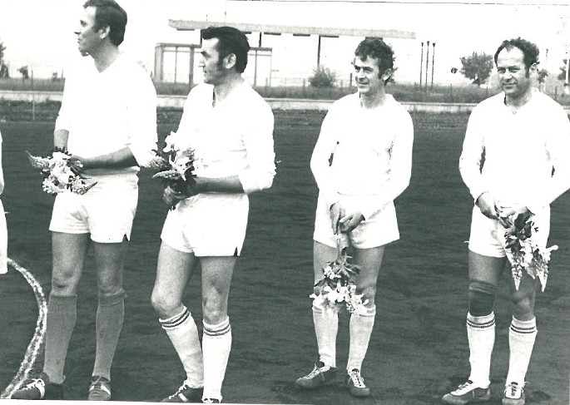
Mladší žáci jsou na 2. místě skupiny B Ústeckého přeboru
SK Štětí – MSK Trmice
15:0(5:0) 16.9.2018 5. hrané kolo
Už se pomalu stává zvykem, velká část mladších žáků mastupuije v předchozím zápase starších žáků proti stejnému soupeři. Platilo to i tentokrát, ale na výkonu to znát nebylo. Už ve 3. minutě otevřel skóre zápasu Lukáš Širochoman a v dalším průběhu výsledek utěšeně narůstal až se zastavil na poločasových 5:0. Hosté se k ničemu vážnému nedostali. Druhý poločas byl z naší střelecky ještě úspěšnější. Zápas měl jednoznačnou podobu, ale i tak diváci viděli několik zajímavých příběhů. Tím prvním byl pokutový kop hostů. V naší brance dostal v tomto utkání příležitost Adam Salka a nezklamal. Šikovně si postavil branku a hráč Trmic ji minul. Ve 41. minutě se na hřišti odehrála velká chvíle, to když svůj první gól v soutěži vstřelila Bára Koleničová. Hráčka, která by si za své výkony zasloužila i více branek. Radost měli všichni. Utkání pak pokračovalo v klidném tempu až do 48. minuty. Daniel Hromy tak šikovně vstřelil branku, že to vypadalo, že balón prošel za brankovou čáru boční stranou. Rozhodčí Martin Prágl se obrátil na jednoho z rodičů, který pořizoval video záznam pomocí mobilního telefonu a po konzultaci branku správně uznal. Nakonec se zápas skončil vítězstvím 15:0 a mužstvo se stále drží na krásném 2. místě.
Hodnocení trenér SK Štětí Miloslav Hromy:
Výkon týmu byl pro mě velkou radostí. Hezké kličky, pohyb bz balónu, osobní souboje, ale i zahozené šance. Pochvala pro celý tým.
Branky: P.Hůrak 4, D.Hromy 3, J.Viktora 3, L.Viktora 2,
L.Širochoman 1, B.Koleničová 1, P.Oliva 1
Sestava: A.Salka-R.Paďour, B.Koleničová, D.Hromy, P.Hůrka,
J.Viktora, L.Viktora, P.Oliva, D.Bílek, , L.Širochoman
Trenér: M.Hromy
Rozhodčí: M.Prágl
24
13
Notes:
Si může

Slide 14


Velmi hezké utkání, ve kterém jsme 2x vedli, ale soupeř vždy vyrovnal
Výsledek starších žáků je horší než výkon
ASK Lovosice - SK Štětí
8:4(4:1) 9.9.2018 3. kolo 4. hrané
Opět jsme se museli obejít bez brankáře a jeho úlohu převzal mladší žák Petr Hůrka, který v poslední době nastupuje většinou do pole, kde se mu i střelecky daří. Začátek zápasu nám nevyšel a po brankách Filouse a Neumana v 8. resp. 18. minutě jsme prohrávali 2:0. Ve snaze se zápasem něco udělat jsme se vrhli do útoku a ve 20. minutě jsme získali výhodu volného přímého kopu. Po krátké domluvě Kabelky s Hromym se do míče opřel druhý jmenovaný, ale bohužel nádherný míč směřující do horního růžku domácí brankář Homolka vyrazil na roh. V těchto momentech jsme zvýšili aktivitu a získali převahu, jak už to ale ve fotbale bývá, tak místo vstřelení gólu jsme inkasovali potřetí. 0:3 a naše situace se začala stávat kritickou. Smířit se s tím nechtěl Tomáš Kabelka, který o 2 minuty později snížil na 1:3. V závěru první půle nevyšel našemu brankáři odkop a využil toho domácí Šifalda, který opět zvýšil na rozdíl 3 branek 4:1. Ve 2. poločase jsme vsadili všechno na jednu kartu a to na útočnou. Ve 41. minutě se ale podařilo domácím upravit výsledek už na 5:1. Stále jsme však chtěli útočit a hrát dopředu. Druhou branku Štětí a svoji 2. branku v zápase na 2:5 docílil Tomáš Kabelka. Domácím ale také střelecký prach nevyschl a Samuel Novák 2 brankami zvýšil už na hrozivých 7:2. Brankové posvícení pokračovalo a hattrick Tomáše Kabelky po brance na 3:7 se urodil v 55. minutě. Když Daniel Hromy v 60. minutě snížil na 4:7, tak jsme měli hned o něco lepší náladu, kterou nám ale domácí ještě v samotném závěru pokazili brankou na konečných 8:4.
Branky: T.Kabelka 3, D.Hromy 1
Sestava : P. Hůrka, B.Koleničová, R.Paďour, M.Borovec , L.Viktora, J.Viktora,
D.Hromy, T.Kabelka, M.Miga, A.Šabák, R. Kolačev, P.Bradáč,
A.Salka,
Trenér: M.Hromy
Rozhodčí: M.Vlasič-M.Blažek, P.Barták
SK Štětí-FK SEKO Louny
3:2 PK (1:1) 8.9.2018 5. kolo
Před týdnem naše mužstvo prohrálo na hřišti nováčka soutěže v Dobroměřicích 2:0, k dobré herní pohodě nepřispěla ani porážka v poháru proti Unionu Děčín, a tak velká příležitost vrátit se na vítěznou vlnu nabízel domácí zápas pro 12 bodovým Lounům, které společně s Vilémovem dosud vedou Ústecký přebor. Hned od úvodních minut bylo zřetelné, že se utkaly silné týmy a zápas přinese skvělou diváckou podívanou. Začátek vyšel našemu týmu. Ve 14. minutě poslal David Brandejs zleva míč na zadní tyč, kde byl Slanička, který ještě neuspěl, ale přítomný Jiří Vokoun míč do brankové konstrukce dostal. 1:0 Hosté inkasovali podruhé v sezóně. Zápas přinesl i hodně nesmlouvavých soubojů, které musel několikrát odměnit hlavní rozhodčí žlutou kartou. Obě obrany byly pozorné a moc do šancí útočníky v úvodu nepouštěly. Co však bylo k vidění, bylo hodně rohů, ale po žádném z nich se v prvním poločase ovoce nesklízelo. Ve 37. minutě poslal míč z rohu na Fausta Vokoun, ale přesné hlavičce nějaký ten kousíček chyběl. Když jsme si mysleli, že do kabin půjdeme s jednobrankovým vedením, tak nechali pravou stranu obrany úplně volnou a ani pokrytí hráčů v pokutovém území nebylo na jedničku. Pavel Soukup poslal míč nezadržitelně do branky na 1:1. Hned zkraje druhé půle se před naší brankou objevil hráč soupeře a mohli jsme děkovat fotbalovému štěstí, že nikdo z dobíhajících míč netrefil. Šanci o chvilku později mělo i naše mužstvo. Vokoun hledal před brankou Slaničku, našel, ale ten v těžkém postavení nedokázal usměrnit míč do sítě. V dalším průběhu utkání jsme
14
23

Slide 15

Starší žáci slaví výhru
Pokračování Štětí – Louny
8.9.2018
SK Štětí - MSK Trmice
4:3(4:2) 16.9.2018 4. kolo 5. hrané
Před 11 dny se starší žáci v předehrávce 13. kola utkali se stejným soupeřem na jeho hřišti a prohráli vysoko 11:3. Opakovat stejný výsledek už jsme opakovat nechtěli. Tým se postupně konsoliduje a začleňují se do něj z větší části už věkem starší žáci, což v úvodu sezóny nebylo. Hosté si v dosavadním průběhu soutěže nevedou špatně a většinou odcházejí ze hřiště jako vítězové. Hned v samotném úvodu se ukázalo, že obě mužstva budou spoléhat na rychlé útoky, které budou tím rozhodujícím faktorem ve vývoji utkání. První branka se urodila po obléhání hostující branky, když na brankové čáře Trmic čaroval brankář, ale na dorážku Michaela Migy v podobě hlavičky už nestačil. Druhé radosti jsme se dočkali hned v 13. minutě a bylo to po elegantním záběhu Pavla Prokopce za obranu, která znamenala už vedení 2:0. Zaskočení hosté kapitulovali za další 3 minuty znova, když Michael Miga poslal skvělý míč před branku, odkud se nemýlil Pavel Prokopec a zvýšil už na 3:0. Hosté, kteří několikrát naznačili, že dokáží být také hodně nebezpeční, snížili na 1:2 ve 24. minutě po velmi dobře zahraném volném přímém kopu. Poločasové resumé to ale ještě zdaleka nebylo. Ve 31. minutě stálé nebezpečí pro hosty Pavel Prokopec prokázal svůj tah na branku a nejenom, že se urodil hattrick, měnil se i výsledek na 4:1 pro Štětí. Minutu před změnou stran sehráli hosté velmi hezkou akci, kterou Štefan Lucák zakončil hlavou na 2:4 z pohledu hostů. Druhý poločas už takovou brankovou úrodu nepřinesl. Velkou možnost měly Trmice v 50. minutě z volného přímého kopu z hranice šestnáctky, ale Šimon Černý v brance byl připraven a míč vyrazil. Obrovskou příležitost definitivně rozhodnout utkání měl Jakub Novák, ale chytal se jen za hlavu, když osamocen sám před svatyní hostů, míč do sítě neposlal. Možnost skórovat měl i Pavel Prokopec, ale toho zase vychytal brankář. Šance měli ale i hosté. Dvakrát to byly velké tutovky, muška přesná nebyla. Až teda do 66. minuty, kdy se Trmicím z kopačky Tomáše Zopfa podařilo vstřelit kontaktní branku na 3:4. Zbytek zápasu už jsme ale hosty do ničeho nepustili a mohli jsme slavit druhou výhru v soutěži, kterou jsme zpestřili děkovačkou pro diváky.
Branky: P.Prokopec 3, M.Miga 1
Sestava: Š.Černý-P.Prokopec, M.Borovec, B.Koleničová, R.Paďour,
D.Hromy, T.Kabelka, J.Viktora, D.Ivanič, M.Miga, A.Šabák,
L.Viktora, A.Salka, J.Novák, P.Hůrka
Trenér: F.Kučera Vedoucí: D.Hromy
Rozhodčí: M.Prágl-D.Németh(laik)
si vypracovali mírnou převahu a bylo znát, že chceme vyhrát. Roh kopal Vokoun, ale byl příliš dlouhý. Zahrávali jsme i volný přímý kop z blízkosti rohového praporku a výhodu trestňáku v 70. minutě měl i Vokoun. Ta finální třešinka na dortu pořád ale nepřicházela. Hosté dobře bránili a bylo cítit, že na svou šanci také udeřit čekají. Pak to ale přišlo. Volný přímý kop Vokouna, který poslal balón do vápna, kde se zjevil Slanička a hlavou prodloužil míč za brankovou čáru na 2:1. Našlápnuto bylo k vítězství. Diváci stále častěji vyhlíželi na časomíře 90. minutu, ale svítila tam teprve 83., když jsme při návratu do brany faulovali na hranici 19 metrů před brankou. Hosté dostali šanci srovnat na 2:0 a Petr Fiřt se úkoly zhostil na jedničku, když se mu podařilo poslat míč mezi 3 tyče na 2:2. Ve zbývajících minutách se ještě zahrávalo několik volných přímých kopů, ale žádný z nich jedné nebo druhé straně úspěch nepřinesl. Skončilo to teda 2:2 a kopaly se penalty. Z 5 pokusů za domácí nedal Matěj Walter a za hosty Vasil Popovič. Rozhodlo se v sérii 6. Michal Lesniak nedal a Marek Faust ano. 2 body jsou na naše konto.
Velmi hezké utkání se muselo divákům líbit a potvrdilo se, že se utkávají mužstva, která se před začátkem soutěže pasovala na týmy z popředí tabulky. Velká škoda, že jsme neudrželi jednobrankové vedení do poločasu a v závěru inkasovali. Hosty, kteří od začátku soutěž pracují, jako dobře namazaný stroj a také to výsledkově potvrzují, jsme se po změně stran snažili přehrát a vstřelit vítěznou branku. Také se nám to čtvrthodiny před koncem povedlo, když jsme šli do vedení 2:1. Bohužel jsme ho neudrželi, ale ten bod navíc za penalty byl spravedlivý. V tabulce jsme na 6. místě, ale musíme si počkat, až se odehraje 6 dnešních zápasů a pak teprve můžeme mluvit o našem skutečném postavení v tabulce.
Branky: J.Vokoun, R.Slanička
Sestava: J.Gabriel-P.Stejskal, F.Svoboda, J.Ransdorf, D.Mencl-
P.Slavíček(46.J.Vacek), R.Slanička, M.Rejman, J.Vokoun,
M.Faust-D.Brandejs(83.M.Walter)
Připraveni: P.Fary, K.Horváth, D.Beruška, T.Belák, T.Kysela
Trenér: J.Ransdorf, K.Zuna Vedoucí: J.Tyle Masér: K.Zavřel
Rozhodčí: J.Flade-T.Doubek, A.Provazník Delegát: Z.Vaňkát
22
15

Slide 16
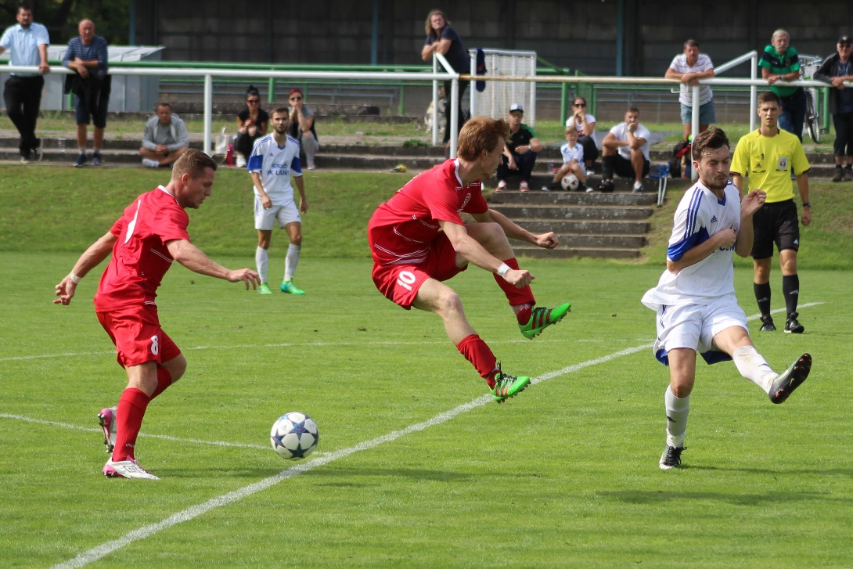
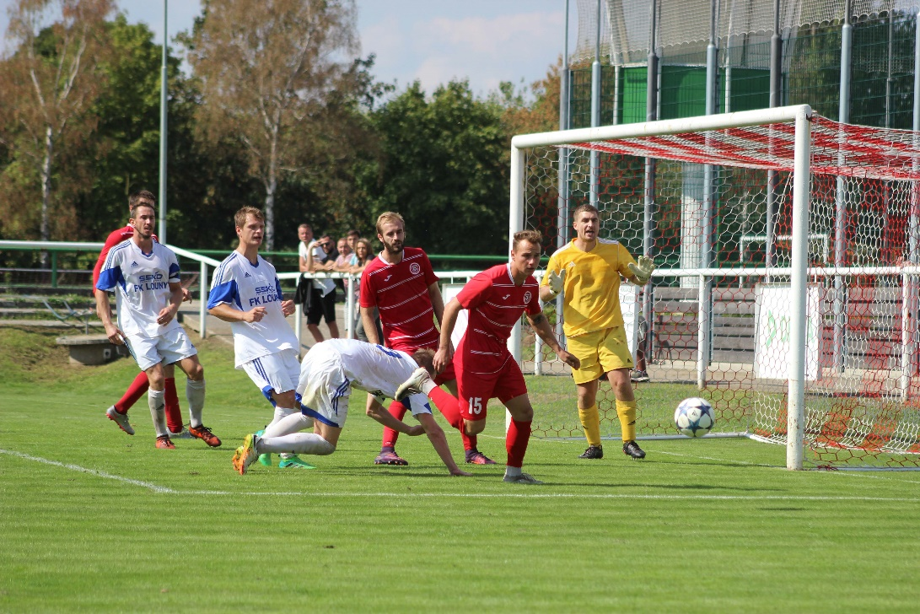
SK Štětí-FK SEKO Louny 8.9.2018
Foto Zuzana Ransdorfová
I.A třída dorostu skupina B
4. kolo
08.09.2018 | TJ Hvězda Trnovany | TJ Vaňov/Libouchec | 6:3
08.09.2018 | TJ Mojžíř | FK Česká Kamenice | 2:1
09.09.2018 | TJ SLAVOJ Úštěk | TJ Sokol Straškov-Vodochody | 4:2
09.09.2018 | FK Malšovice | TJ Chlumec | 5:7
09.09.2018 | TJ JUNIOR ROMA Děčín | FK Jiskra Velké Březno | 0:3
09.09.2018 | TJ Skorotice | SK Plaston Šluknov | 2:3
3. kolo
15.09.2018 | TJ Vaňov/Libouchec | TJ JUNIOR ROMA Děčín | 13:1
15.09.2018 | SK Štětí | TJ Mojžíř | 1:2
15.09.2018 | SK Plaston Šluknov | TJ Sokol Straškov-Vodochody | 5:3
15.09.2018 | TJ Chlumec | TJ SLAVOJ Úštěk | 3:4
16.09.2018 | FK Malšovice | FK Česká Kamenice | 1:6
16.09.2018 | TJ Hvězda Trnovany | TJ Skorotice | 2:3 PK
 | I.A třída dorostu 2018/2019 po 5. odehraných kolech
 | 1. | T.J. Mojžíř | 5 | 4 | 0 | 1 | 0 | 14:5 | 13
 | 2. | FK Jiskra Velké Březno | 4 | 4 | 0 | 0 | 0 | 20:7 | 12
 | 3. | FK Česká Kamenice | 4 | 3 | 0 | 0 | 1 | 14:6 | 9
 | 4. | SK Plaston Šluknov | 4 | 3 | 0 | 0 | 1 | 16:11 | 9
 | 5. | TJ Hvězda Trnovany, z.s. | 5 | 2 | 0 | 1 | 2 | 15:19 | 7
 | 6. | TJ Vaňov/TJ Libouchec | 5 | 2 | 0 | 0 | 3 | 27:18 | 6
 | 7. | TJ Slavoj Úštěk | 5 | 2 | 0 | 0 | 3 | 11:16 | 6
 | 8. | Sokol Straškov Vodochody | 4 | 1 | 1 | 0 | 2 | 10:13 | 5
 | 9. | TJ Skorotice | 5 | 1 | 1 | 0 | 3 | 11:15 | 5
 | 10. | SK Štětí, z.s. | 4 | 1 | 0 | 1 | 2 | 10:11 | 4
 | 11. | FK Malšovice | 4 | 1 | 0 | 0 | 3 | 11:14 | 3
 | 12. | TJ Chlumec | 3 | 1 | 0 | 0 | 2 | 11:16 | 3
 | 13. | TJ Junior Roma Děčín | 4 | 0 | 1 | 0 | 3 | 7:26 | 2
16
21

Slide 17
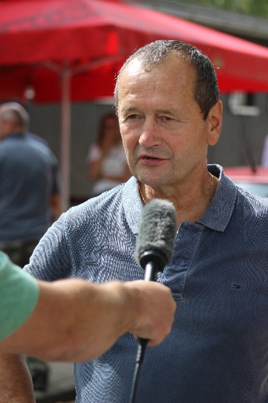
Dorost doma bez bodu
Zdeněk Kudela – trenér FK SEKO Louny
SK Štětí – TJ Mojžíř
1:2(0:1) 15.9.2018 4. kolo
Minulé kolo mělo mužstvo dorostu volný los. V dalším kolo přivítalo na svém stadionu tým, který v minulém kolo dokázal doma porazit Českou Kamenici 2:1. První šanci zápasu si vypracovalo naše mužstvo, ale koncovka byla nevýrazná. Hosté s rychlými a šikovnými útočníky dělali od samého začátku naší obraně velké starosti. Hrálo se sice více na polovině našeho soupeře, ale k žádné větší kombinační akci z naší strany nedošlo. To Mojžíř si věděl rady mnohem lépe. V 11. minutě rozebral obranu štětstké jedenáctky do posledního šroubku a skóre na 1:0 otevřel Jakub Horváth. I v dalším průběhu utkání se obraz hry moc neměnil a ve 25. minutě jsme mohli děkovat Lukáši Šrotýřovi, který srazil míč na roh, když před tím útočník hostů obešel 5 našich bránících hráčů. Do 2. poločasu jsme po trenérské domluvě vyběhli s cílem něco s výsledekem udělat. Hned v 54. minutě to také přineslo ovoce. Jak má vypadat zaběhnutí za obranu a střela k tyči předvedl věkem ještě starší žák Daniel Ivanič a vyrovnal na 1:1. Hned z protiútoku jsme ale nepokryli rychlonohé borce soupeře a jednoho z nich zastavili jen za cenu nedovoleného zákroku ve vlastním pokutovém území. Penaltu si vzal na starost jeden z nejlepších hráčů na hřišti , autor první branky Jakub Horváth. Lukáš Šrotýř jako správný brankář zachoval klid a míč za své záda nepustil. Mužstvo podržel a v následujících minutách to vypadlo, že se dokážeme před brankou soupeře přeci jenom prosadit. Dopater vystřelil vysoko nad. Pak nás trochu zamrazilo. Přišli jsme zbytečně ve středu hřiště o míč a Jakub Horváth postupoval osamoceně na naší branku. Naštěstí nedal. Nepřímý volný kop z ideální pozice jsme zahrávali v 62. minutě, ale skončilo to vysoko nad brankou. Postupně naše hra ztrácela glanc a připomínalo to velké trápení. Hosté do Štětí prohrát nepřijeli a začínali stále více zlobit. Vyšlo jim to 11 minut před koncem. Rychlý brejk a branka na 2:1 pro Mojžíř. V závěru jsme se pokoušeli aspoň o vyrovnání, ale snaha vyšla na prázdno.
Branky: D.Ivanič 1
Sestava: L.Šrotýř-P.Fulín, T.Németh, P.Kadlec, M.Vaszi, O.Malecha, L.Ladič,
J.Daniluk, .Dopater, D.Ivanič, M.Bartko
Trenér: Z.Németh Vedoucí: R.Hrdlička
Rozhodčí: M.Šíma-D.Németh(laik), M.Kolankiewicz
Pro diváky to musel být dobrý zápas protože se v zápase objevilo to na co lidi chodí. Hektické věci.. Vyhecované zákroky z obou stran. 4 góly a tak si myslím, že se to muselo divákům líbit. Domácí hráli dobře, vstoupili vždycky na obou poločasů- Domácí hráli dobře a docela mě překvapili. Máme problémy se zraněnými hráči, ale to jsme měli i minulý rok.
20
17

Slide 18


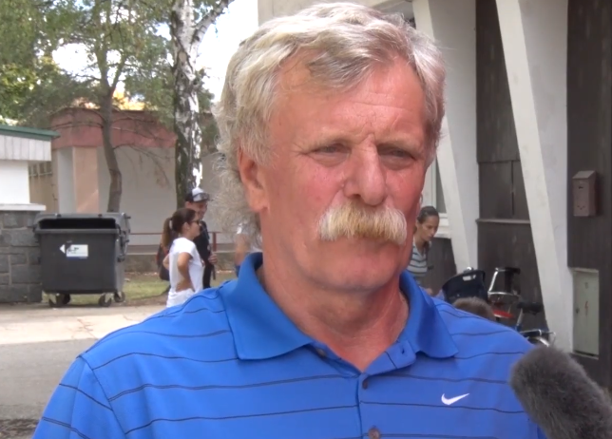

Jiří Ransdorf trenér SK Štětí po zápase s Louny
Za týden ve 13:45 vyjíždí autobus s hráči mužstva dospělých směr Brná
Velmi dobrý soupeř. Pro diváky to musel být dobrý zápas. My jsme minule prohráli s nováčkem 2:0. Trochu nás to psychicky srazilo, ale dnes jsme podali výborný výkon. 2x jame vyhrávali, ale vždy jsme hned inkasovali. Na penalty jsme vyhráli. Získali jsme 2 důležité body. Při prvním gólu to byl jeden z mála momentů, kdy jsme udělali chybu. Mencl tam zůstal sám na 2 hráče. Chyb jsme udělali málo a soupeř je hned trestal.
SK Brná
SK Štětí
Sobota 29.9.2018
16:00 hod
18
19

